Slide 1

超越背叛的爱与恩典
何3：1-5

Slide 2

祈祷/Prayer

Slide 3
一、歌篾不忠、先知深爱不弃
5他们的母亲行了淫乱，怀他们的母做了可羞耻的事，因为她说，我要随从所爱的，我的饼，水，羊毛，麻，油，酒都是他们给的。
我要随从所爱的/I will go after my lovers

Slide 4
2：2 你们要与你们的母亲大大争辩，因为她不是我的妻子，我也不是她的丈夫。叫她除掉脸上的淫像，和胸间的淫态。3 免得我剥她的衣服，使她赤体，与才生的时候一样，使她如旷野，如干旱之地，因渴而死 。
问题思考：
在这段婚姻关系之中，何西阿对歌篾到底有没有爱？

Slide 5
3 免得我剥她的衣服，使她赤体，与才生的时候一样，使她如旷野，如干旱之地，因渴而死 。
免得我剥她的衣服，使她赤体，与才生的时候一样，【免得】使她如旷野，如干旱之地，【免得使她】因渴而死。

Slide 6
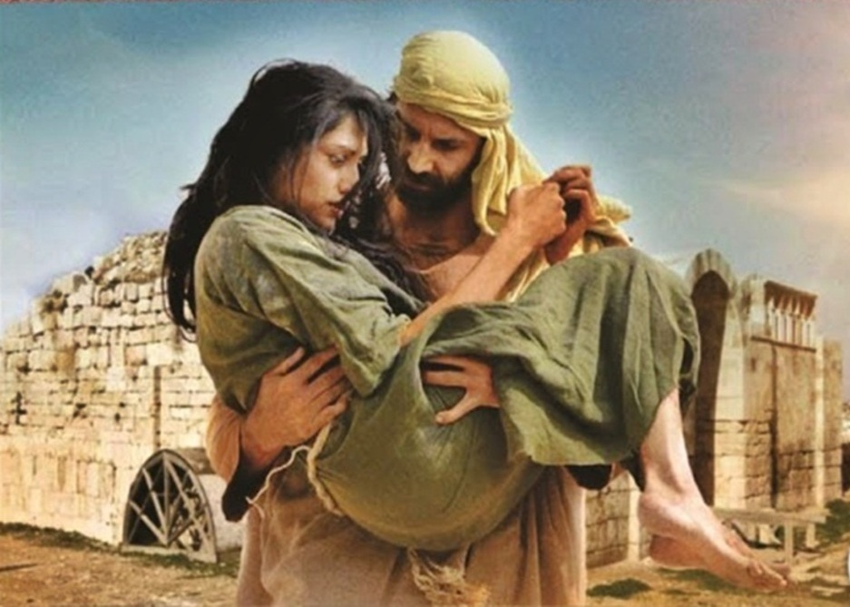
3:1 耶和华对我说，你再去爱一个淫妇，就是她情人所爱的。
3:1 The Lord said to me, “Go, show your love to your wife again, though she is loved by another and is an adulteress”.

Slide 7
何 6：1 来吧，我们归向耶和华，他撕裂我们，也必医治；他打伤我们，也必缠裹。
何 3：2 我便用银子十五舍客勒，大麦一贺梅珥半，买她归我。
利 27：16人若将承受为业的几分地分别为圣，归给耶和华，你要按这地撒种多少估定价值，若撒大麦一贺梅珥，要估价五十舍客勒。

Slide 8
二、民多背约、神爱恩典不尽
赛1：2天哪，要听，地阿，侧耳而听。因为耶和华说，我养育儿女，将他们养大，他们竟悖逆我。3牛认识主人，驴认识主人的槽。以色列却不认识，我的民却不留意。

Slide 9
耶3：12 耶和华说，背道的以色列阿，回来吧。我必不怒目看你们。因为我是慈爱的，我必不永远存怒。这是耶和华说的……14耶和华说，背道的儿女阿，回来吧。因为我作你们的丈夫，并且我必将你们从一城取一人，从一族取两人，带到锡安……22你们这背道的儿女阿，回来吧。我要医治你们背道的病。看哪，我们来到你这里，因你是耶和华我们的神。

Slide 10
何3：1耶和华对我说，你再去爱一个淫妇，就是她情人所爱的，好像以色列人。虽然偏向别神，喜爱葡萄饼，耶和华还是爱他们。

Slide 11

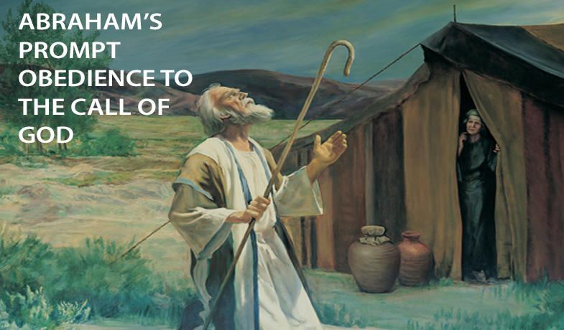
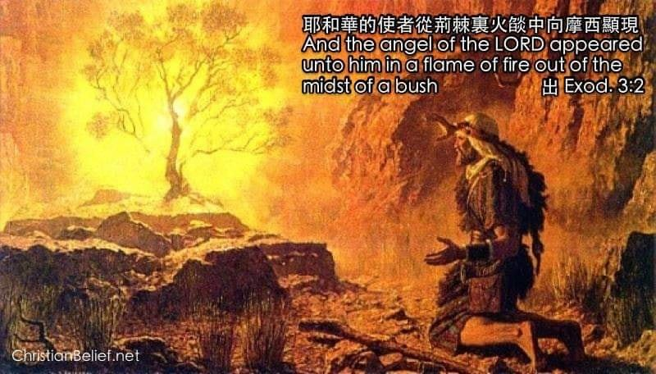
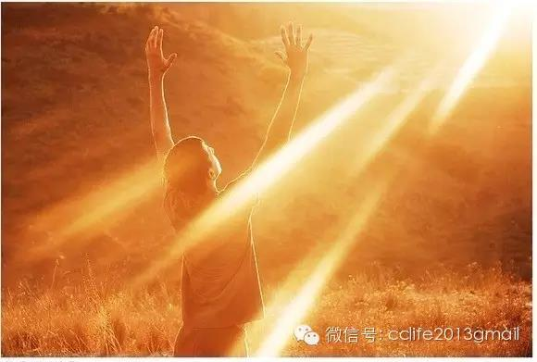
一、

Slide 12
“若不是被圣灵感动，没有能说耶稣是主的”
林前12：3

Slide 13
加4：4 乃至时候满足，神就差遣他的儿子，为女子所生，且生在律法以下。
太1：21，她将要生一个儿子，你要给他起名叫耶稣，因他要将自己的百姓从罪恶里救出来。

Slide 14
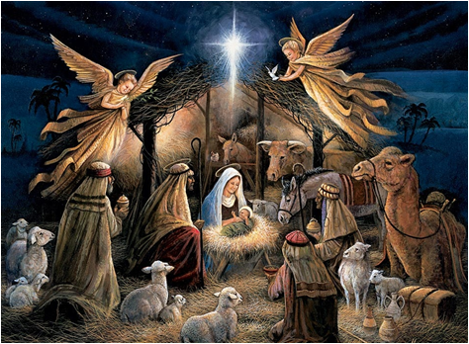
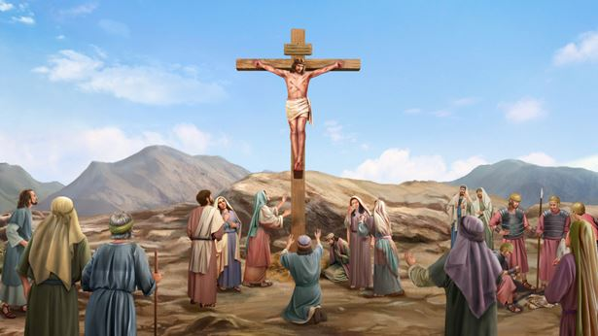
Go, show your love to your wife again！

Slide 15
总结
Summary

